Slide 1

Desarrollo Avanzado de Aplicaciones 2

Slide 2

AGENDA
Continuación
Construyendo Aplicación MVC
MySQL WorkBench
Spring Tool Suite
Capa Control
Vistas

Slide 3

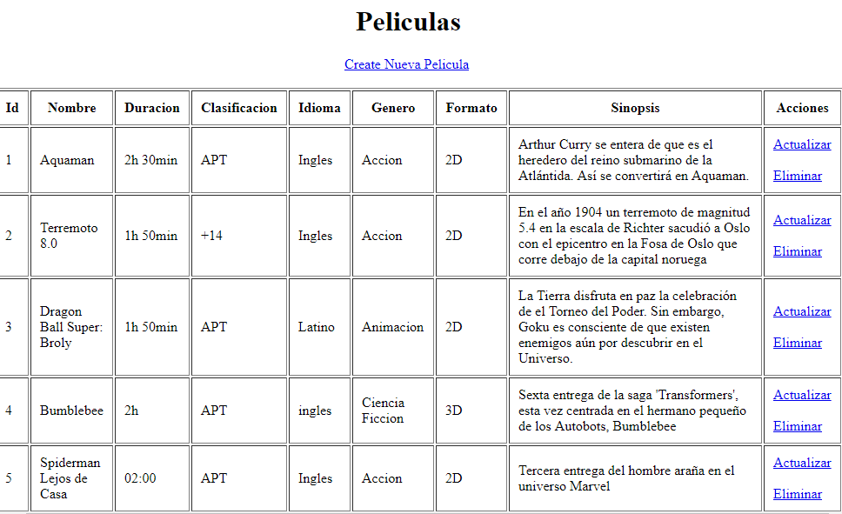
Vista - Body
<a href>
<thead>
<a href>
<tbody>
<a href>
<table>
<tr>
Lista de OBjetos
<td>

Slide 4
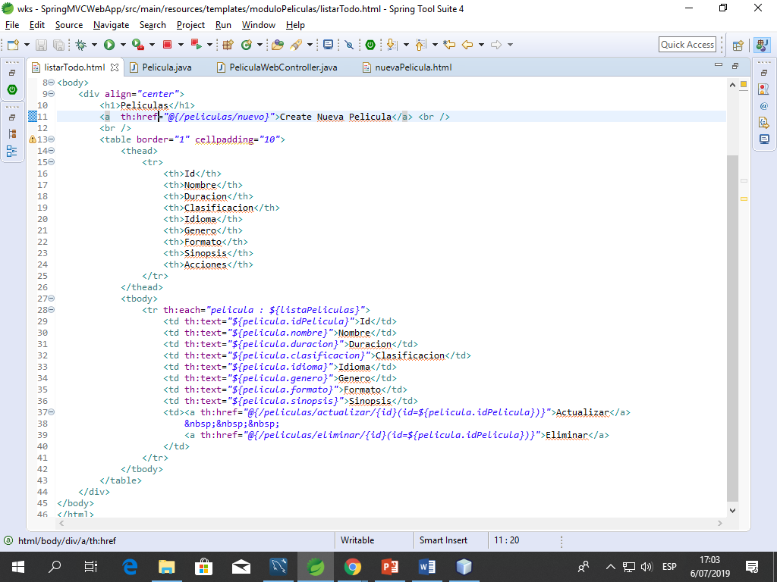
Vista –Body
Implementar el body del html

Slide 5

ThymeLeaf
Framework Java que nos permite definir plantillas (templates) para nuestros documentos HTLM5 basándose en la extensión de atributos a los tags HTML estándar.
Se acopla bastante al modelo MVC especialmente en entorno web.
Altamente integrado con el módulo : Spring-MVC

Slide 6
ThymeLeaf
Expresiones Estándares—Sintaxis.
${...} : Experesiones para trabajar con variables.
*{...} : Expresiones para seleccionar valores o propiedades de variables.
#{...} : Expresiones para obtener Mensajes (i18n)
@{...} : Expresiones para definir Links/Urls.
~{...} : Expresiones para definir fragmentos.
Expresiones : Variables—Sintaxis.
Imprime el valor de atributo
<span th:text="${libro.author.nombre}">
<li th:each="book : ${libros}">
Itera objetos de una lista
Se aplican sobre
Objetos que viven en el contexto
Expresiones : Selectores—Sintaxis.
Accede a objeto libro
Se ejecutan sobre objetos seleccionados previamente en lugar del contexto.
<div th:object="${libro}">
<span th:text="*{titulo}">...</span>.
</div>
Imprime propiedad titulo de objeto libro

Slide 7
ThymeLeaf
Expresiones : Links/URLS—Sintaxis.
<a th:href="@{/order/list}">...</a>
<a th:href="@{/order/details(id=${orderId},type=${orderType})}">...</a>
Re direcciona a una url de tu aplicación incluyendo el context Path
<a href="/myapp/order/list">...</a>
<a href="/myapp/order/details?id=23&amp;type=online">...</a>

Slide 8

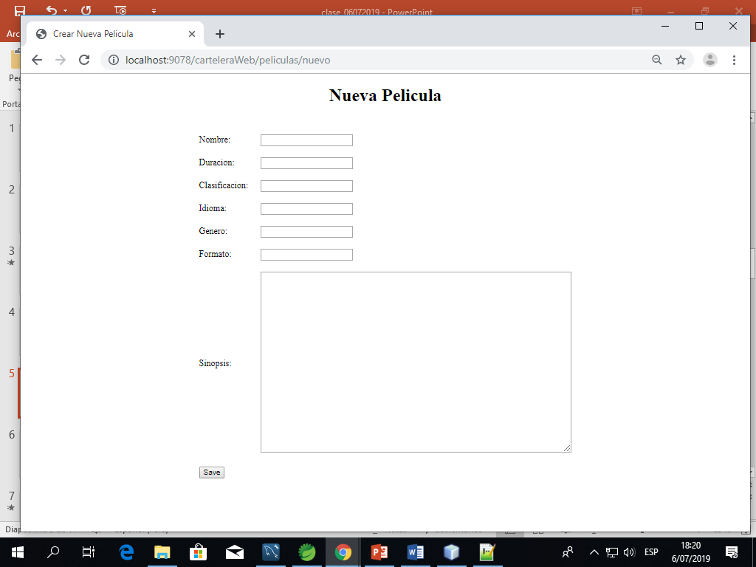
Diagrama de Secuencia : Nueva Película
Usuario
CONTROLADOR
MODELO
crear()
@Service
@Controller
@RequestMapping("/peliculas"
1
4
PeliculaWebController
@Repository
editarPelicula
5
nuevaPelicula()
6
http://localhost:9078/carteleraWeb/peliculas/nuevo
crearPelicula ()
@Entity
Nueva Película Creada
VISTA
BD
Return
SpringMVCWebApp
2
VISTA
nuevaPelicula.html
3
7
listarTodo.html
http://localhost:9078/carteleraWeb/peliculas/guardar

Slide 9
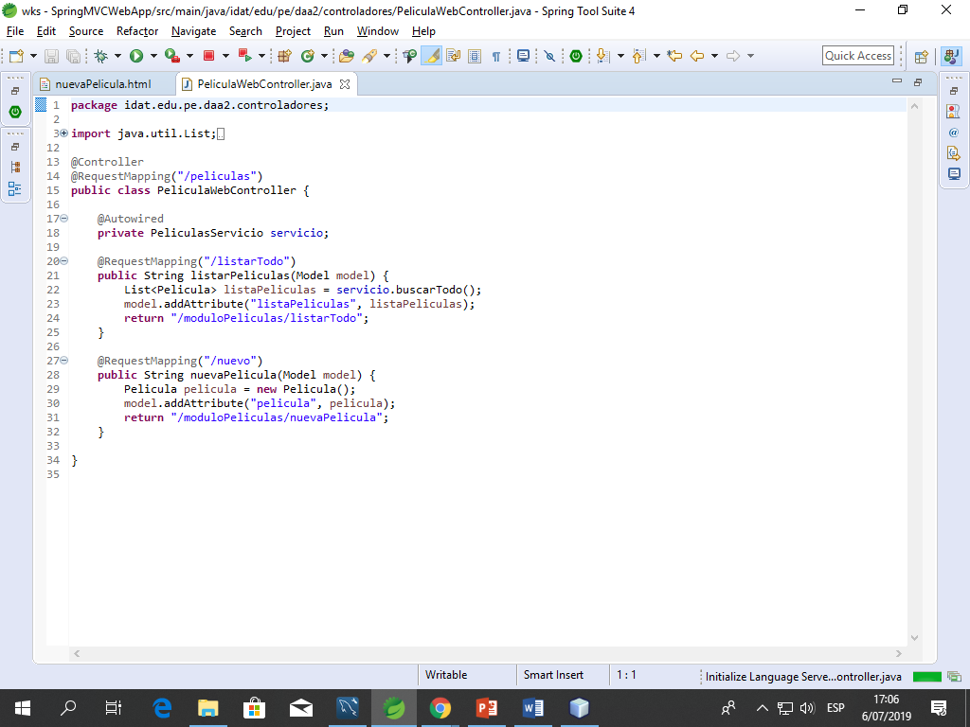
Capa Controller
Implementar método : nuevaPelicula , que procese las peticiones bajo la url : /nuevo
Guarda atribulo en el modelo, para poder usarlo en la vista
Re direcciona vista

Slide 10

Vista
<td>
<td>
<tr>
<form >
<table>

Slide 11
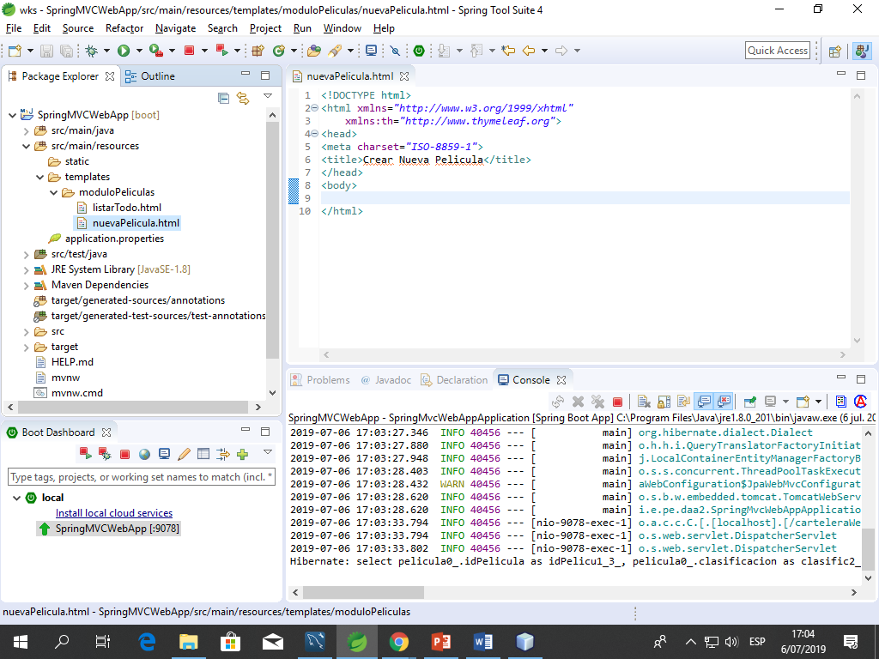
Vista
Completa la vista : nuevaPelicula.html en el proyecto
Completar Vista en proyecto!!

Slide 12
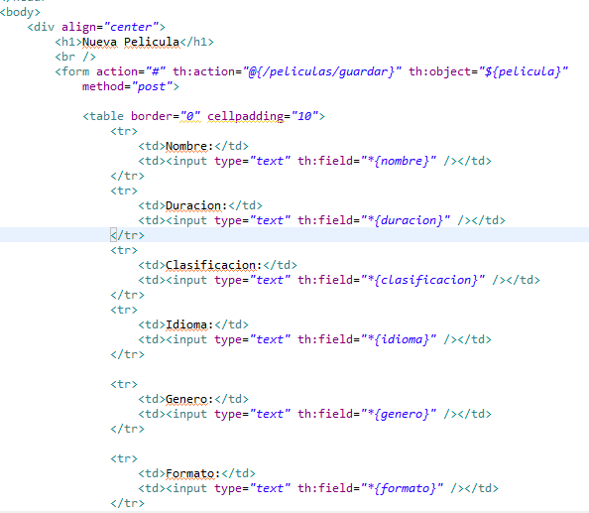
Vista
Implementar el body del html

Slide 13
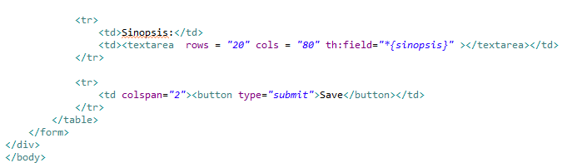
Vista
Implementar el body del html

Slide 14
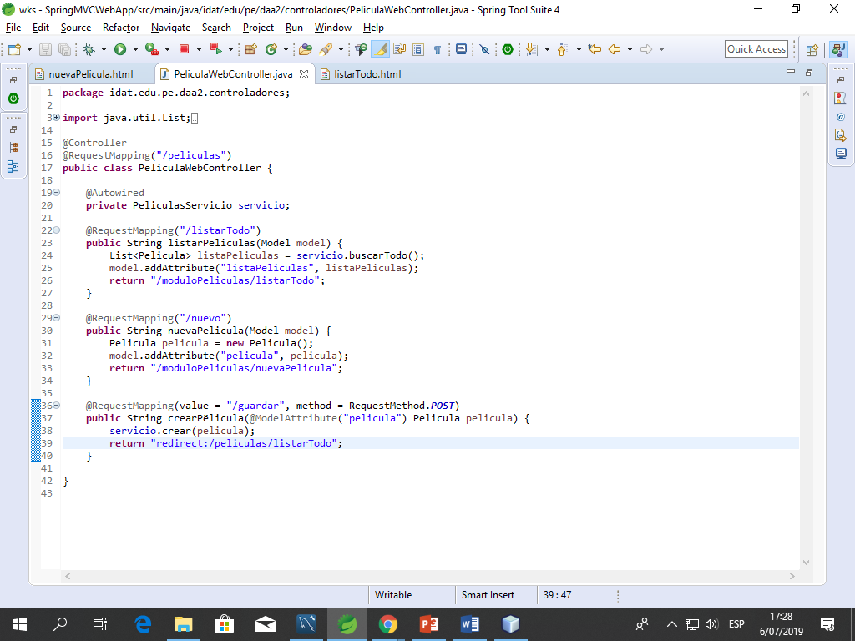
Capa Controller
Implementar método : crearPelicula , que procese las peticiones POST bajo la url : /guardar
Recibe nuevo atributo modelo luego de ser modificado en la vista
Re direcciona la UR : /películas/listarTodo

Slide 15
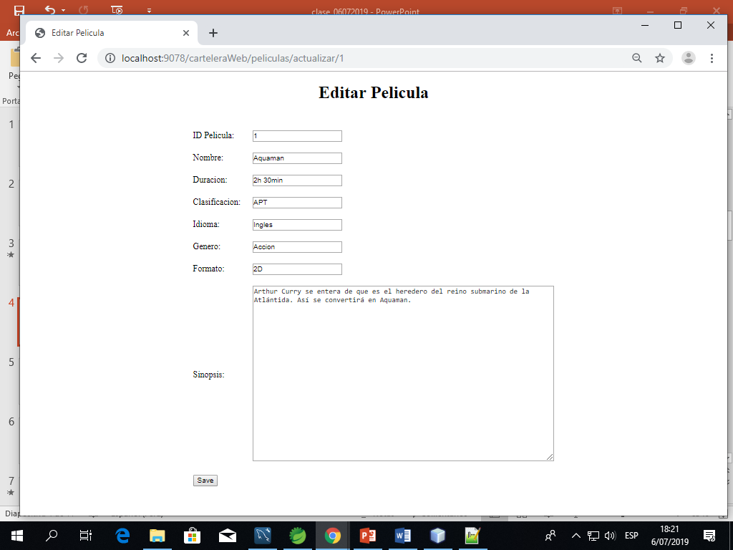
Diagrama de Secuencia : Editar Pelicula
Usuario
CONTROLADOR
MODELO
buscarPorID()
@Service
@Controller
@RequestMapping("/peliculas"
2
1
PeliculaWebController
4
@Repository
editarPelicula
crear()
8
3
editarPelicula()
7
http://localhost:9078/carteleraWeb/peliculas/actualizar/{id}
crearPelicula ()
@Entity
9
VISTA
SpringMVCWebApp
5
VISTA
BD
Return
editarPelicula.html
6
10
http://localhost:9078/carteleraWeb/peliculas/guardar

Slide 16
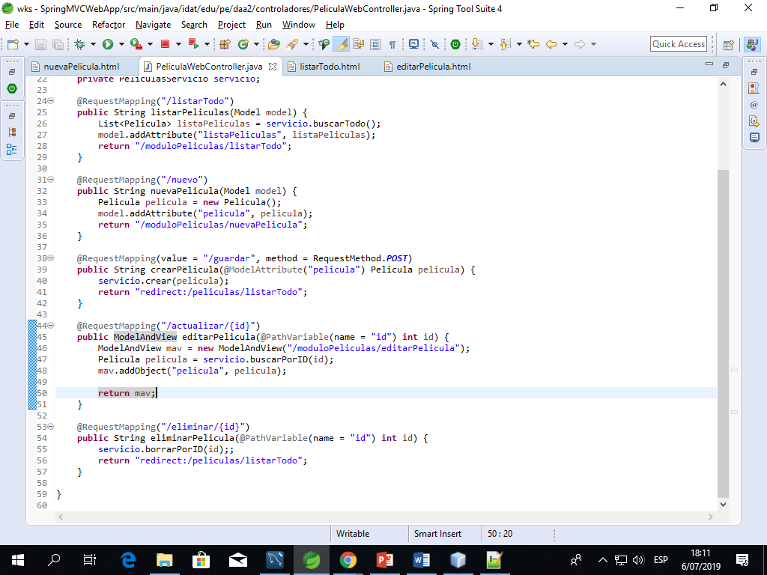
Capa Controller
Implementar método : editarPelicula , que procese las peticiones bajo la url : /actualizar/{id}
Recibe parámetro de nombre : “id” que viene informado en la URL
Construye objeto ModelAndView a partir de una vista existente
Agrega objeto Película encontrada con ID al modelo

Slide 17
Vista
<td>
<td>
<tr>
<form >
<table>

Slide 18
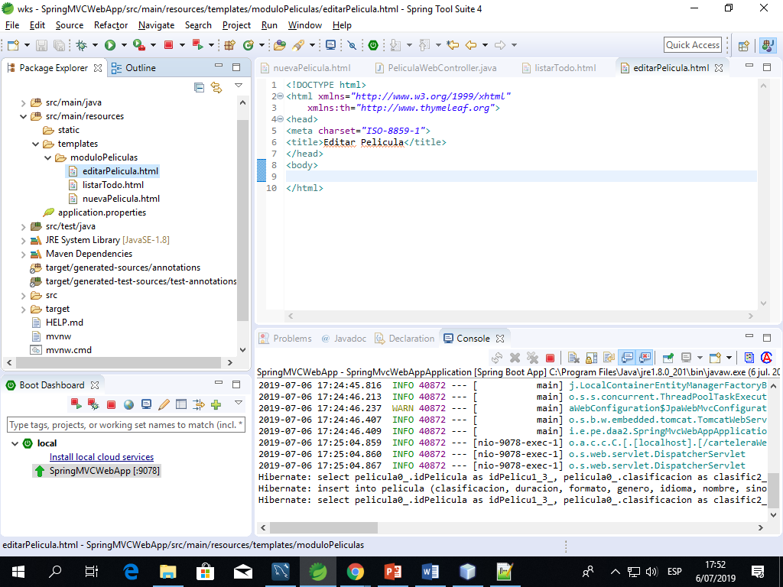
Capa Controller
Completa la vista : editarPelicula.html en el proyecto

Slide 19
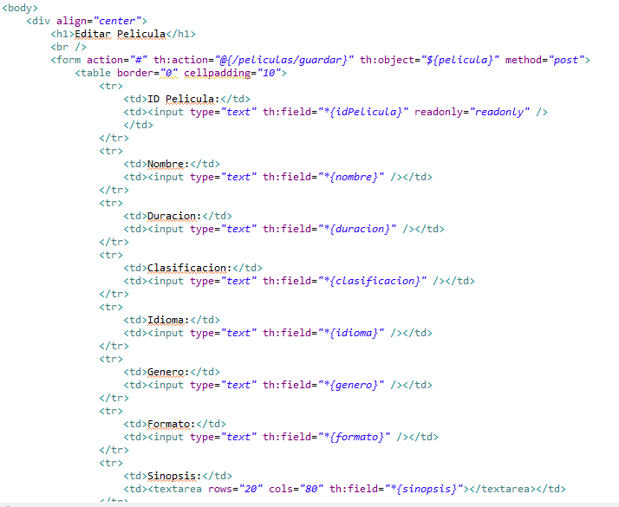
Capa Controller
Implementar el body del html

Slide 20
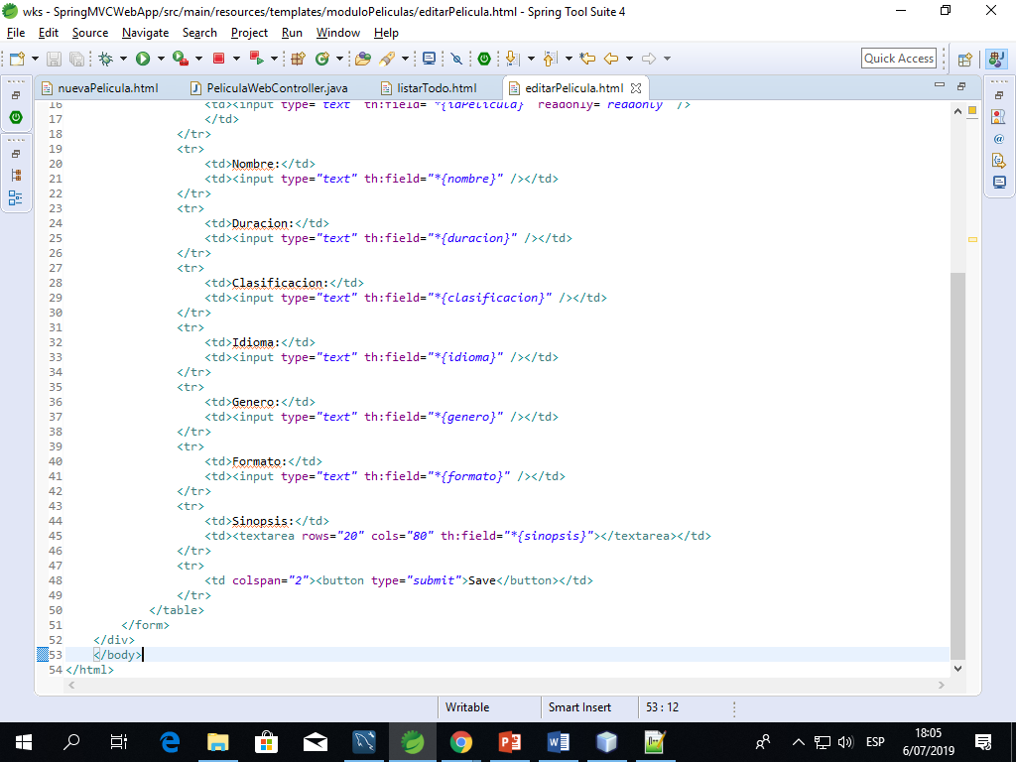
Capa Controller
Implementar el body del html

Slide 21
Diagrama de Secuencia : Eliminar Pelicula
Usuario
CONTROLADOR
MODELO
borrarPorID()
@Service
@Controller
@RequestMapping("/peliculas"
1
2
PeliculaWebController
@Repository
editarPelicula
3
eliminarPelicula()
4
http://localhost:9078/carteleraWeb/peliculas/eliminar/{id}
@Entity
VISTA
SpringMVCWebApp
Return
BD
listarTodo.html
5

Slide 22
Capa Controller
Implementar método : eliminarPelicula , que procese las peticiones bajo la url : /eliminar/{id}
Recibe parámetro de nombre : “id” que viene informado en la URL
Re direcciona la UR : /películas/listarTodo

